Slide 1
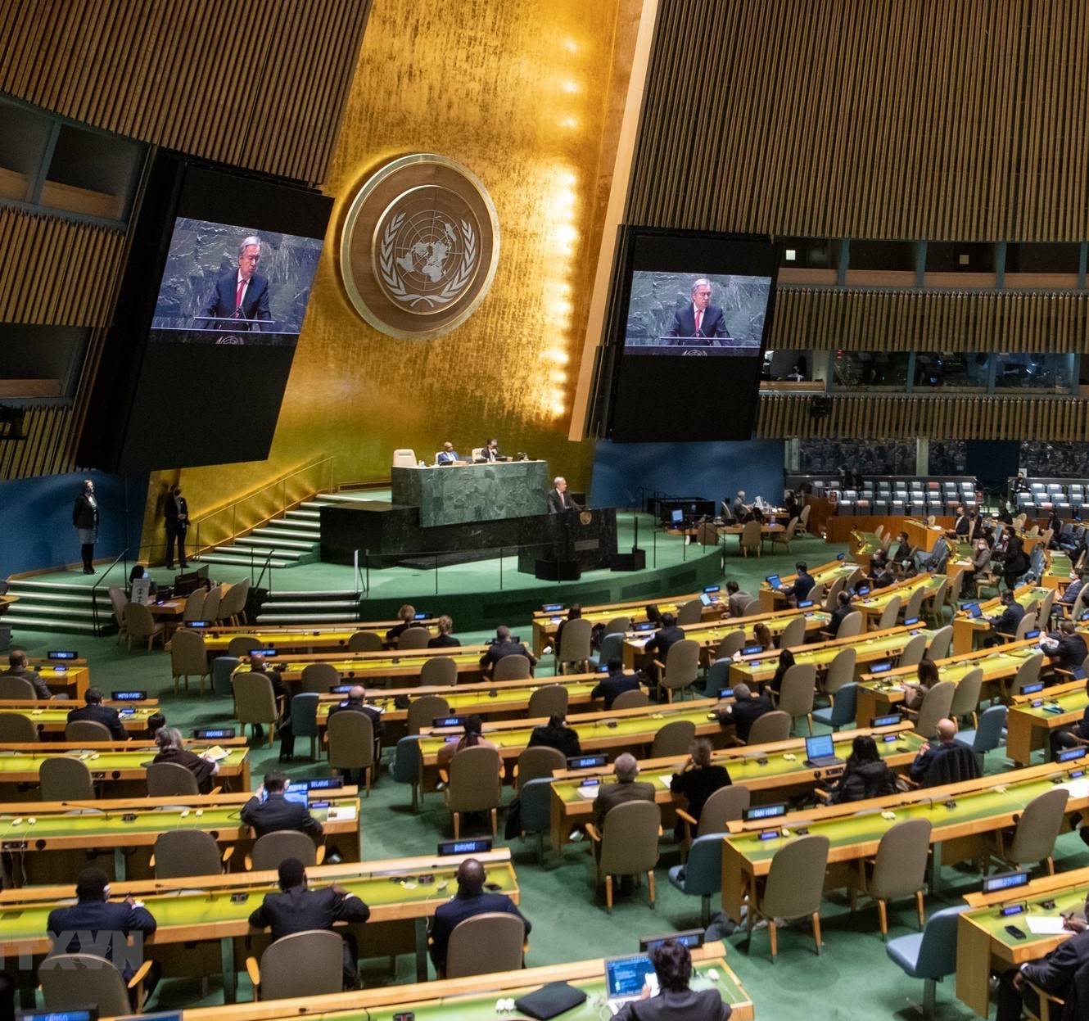
Việt Nam trúng cử
Hội đồng Nhân quyền Liên hợp quốc nhiệm kỳ 2026-2028
Vụ các Tổ chức quốc tế

Slide 2






Kết quả bỏ phiếu
(tổng 190 phiếu –APG 2 phiếu trắng)
EEG
Slovenia (176)
Estonia (171)
WEOG (2/2):
Italy(179)
Anh (161)
APG
Việt Nam (180)
Pakistan (178)
Ấn Độ (177)
Iraq (175)
AG (4/4):
Mauritius (181)
Angola (179)
Nam Phi (178)
Ai Cập (173)
GRULAC (2/3):
Chile (173)
Ecuador (171))

Slide 3
Ý NGHĨA
Ghi nhận của cộng đồng quốc tế đối với thế và lực mới của đất nước và tâm thế của Việt Nam sẵn sàng đóng góp nhiều hơn vào giải quyết các vấn đề chung của thế giới
01
Thành tích trong công tác đối ngoại đa phương của Đảng và Nhà nước ta trên tinh thần NQ 59, CT25 và KL 125 thực hiện CT25
02
03
Đánh giá khách quan, tích cực của cộng đồng quốc tế đối với những cam kết, nỗ lực, thành tựu của ta trong thúc đẩy và bảo vệ quyền con người

Slide 4
Nguyên nhân thành công
01
02
03
Chủ trương, đường lối đúng đắn, quan trọng của Đảng, những thành tựu to lớn trong phát triển kinh tế, xã hội,
Lãnh đạo Cấp cao và các cấp đã trực tiếp chỉ đạo và tham gia các hoạt động quan trọng tại HĐNQ, và hoạt động vận động để ta tái ứng cử HĐNQ nhiệm kỳ 2026-2028
Trong nhiệm kỳ HĐNQ 2023-2025, ta đã tạo dựng được hình ảnh Việt Nam là thành viên có trách nhiệm, xây dựng, có nhiều sáng kiến, đóng góp hiệu quả cho công việc chung, tạo được sự tín nhiệm cao của các nước.

Slide 5
Nguyên nhân thành công
04
05
06
Ta nghiêm túc triển khai các cam kết, nghĩa vụ theo các điều ước quốc tế về quyền con người, hoàn thành UPR chu kỳ IV, đón BCVĐB về quyền phát triển vào thăm Việt Nam, hoàn thành và đối thoại xây dựng với các Ủy ban công ước về các báo cáo quốc gia thực hiện một số công ước về quyền con người mà Việt Nam là thành viên
Công tác vận động được triển khai từ sớm , tiến hành bài bản, nghiêm túc gắn kết giữa khả năng hợp tác song phương với ủng hộ lẫn nhau tại các diễn đàn đa phương.
Nhiều nước bạn bè bày tỏ rất trân trọng sự nghiêm túc và cam kết của Việt Nam, đánh giá cao ta luôn cầu thị, lắng nghe quan tâm của các nước
Gắn chặt với công tác thông tin tuyên truyền đối nội, đối ngoại về quyền con người, phản bác các lập luận của các thế lực thù địch xuyên tạc tình hình nhân quyền của Việt Nam….

Slide 6
12 cam kết tự nguyện
  - Continuing legal reforms and building the law-governed State, fostering effective measures and allocating sufficient resources to better ensure all economic, social, cultural, civil and political rights in harmony with commonly recognized international standards.
  - Fulfilling obligations under international human rights treaties to which Viet Nam is a Party, particularly via the effective issuance and implementation of relevant National Action Plans.
  - Accelerating the implementation of the Agenda 2030 for Sustainable Development.
  - Enhancing human rights education in the national education system and train educators on human rights education, particularly at university level and promoting human rights training for law enforcement agencies.
  - Continuing the realization of the Beijing Declaration and Platform for Action with a focus on improving the participation, contribution and leading role of women.
  - Furthering the Women, Peace, and Security (WPS) agenda through the implementation of the WPS National Action Plan; enhancing women's participation in peacekeeping and conflict resolution processes, ensuring their protection from violence and exploitation, and promoting their roles in leadership and decision-making.

Slide 7
12 cam kết tự nguyện
  - Fostering a digital environment that respects and protects human rights, implementing robust cybersecurity measures to better protect vulnerable groups, especially children from violence, exploitation and abuse in digital environment.
  - Enhance dialogue, cooperation based on mutual respect and understanding with all countries and international partners, including UN human rights mechanisms on human rights, to promote tolerance, inclusion, unity and respect for diversity and to pursue dialogue and cooperation in implementing the Universal Declaration of Human Rights and the Vienna Declaration and Programme of Action, ensuring all human rights for all.
  Further contributing to the promotion of dialogue, cooperation, tolerance, and mutual understanding among countries based on respect for independence, sovereignty, equality, and mutual benefits, as well as promoting dialogue between countries and stakeholders.
  Engaging responsibly in the work of UNHRC and promoting the role and the efficiency of the Council, with particular attention to the rights of vulnerable groups and the impacts of global issues, such as climate change and digital transformation on the ability to enjoy human rights.
  Making further substantive contributions to ASEAN human rights cooperation, particularly in the work of AICHR and the implementation of the ASEAN Human Rights Declaration.
  Implementing effectively the accepted recommendations in the 4rd Cycle of UPR including through reviewing and issuing a mid-term voluntary report.

Slide 8
8 ưu tiên
  - Tăng cường hiệu quả hoạt động của Hội đồng Nhân quyền;
  - Bảo vệ quyền con người trong bối cảnh biến đổi khí hậu;
  - Chống bạo lực và phân biệt đối xử, bảo vệ các nhóm dễ bị tổn thương;
  - Thúc đẩy bình đẳng giới;
  - Bảo vệ quyền con người trong kỷ nguyên số;
  - Thúc đẩy quyền sức khỏe;
  - Quyền việc làm;
  - Quyền giáo dục và giáo dục về quyền con người.

Slide 9
Xin cảm ơn!

